Slide 1
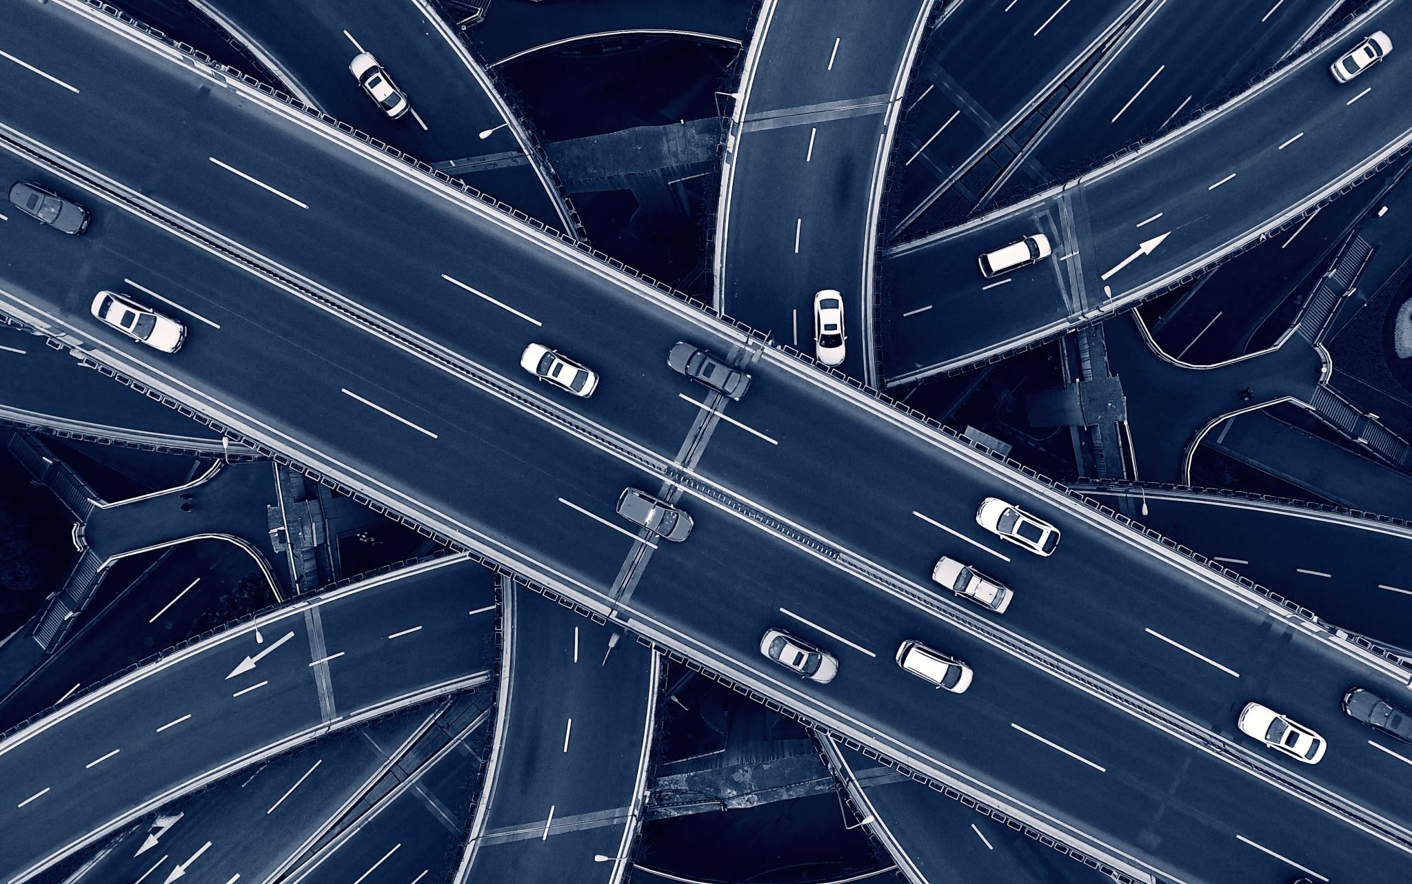
ORIENTIERUNG IN DER STADT
Paulina Czarnota
Kl.8a

Slide 2
geradeaus gehen – iść prosto

Slide 3
(nach) rechts gehen/abbiegen – iść/skręcić w/na prawo

Slide 4
(nach) links gehen/abbiegen – iść/skręcić w/na lewo

Slide 5
die Straße/den Fluss entlang gehen – iść wzdłuż ulicy/rzeki

Slide 6
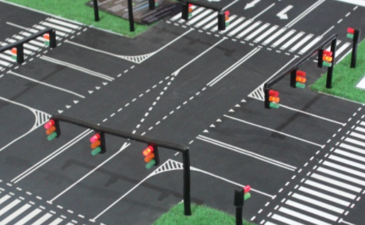
bis zur Ampel/ Kreutzung gehen – iść do świateł/ skrzyżowania

Slide 7
über die Straße /die Brücke/ den Platz gehen – iść przez ulicę/most/plac

Slide 8
durch den Park/Platz gehen – iść przez park/plac

Slide 9
die erste Straße links gehen – iść w pierwszą ulicę w lewo

Slide 10
die zweite Straße links gehen – iść w drugą ulicę w lewo

Slide 11
an der Ampel rechts – na światłach w prawo

Slide 12
an der Kirche vorbei – obok kościoła (mijając kościół)

Slide 13
Dziękuję za uwagę

